Slide 1
Социально-образовательный проект
«Шагнувшие за Днепр»
Историко-краеведческий музей
МБОУ Малоозёрской СОШ
им. Героя Советского Союза А.П. Прокопчика
Шарыповского муниципального округа
https://vk.com/club192762228

Slide 2
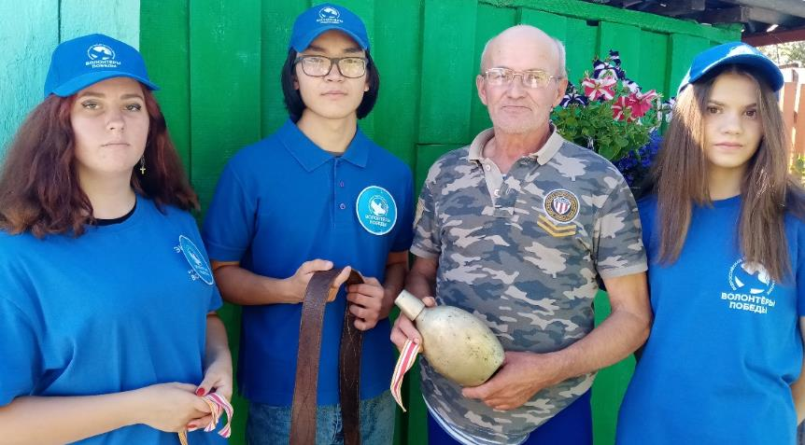
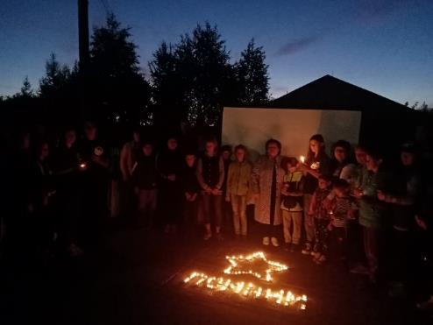
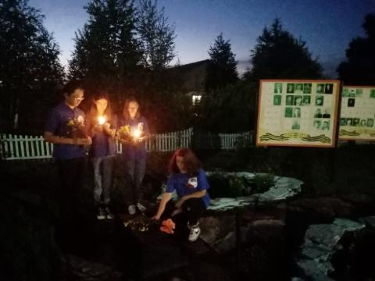
Прадеды участников нашей проектной команды сражались против фашизма, освобождали нашу Родину и мир от «коричневой чумы». Сохранять историческую правду, передавать достоверные знания сверстникам. Сегодня это крайне ценно. Наши бойцы в зоне СВО сражаются за правду, вдохновляют всех нас. Действительно, не имеет значения сколько тебе лет, чем ты занимаешься, каждый может на своем фронте внести вклад в общую победу, рассказать о герое своей семьи, восстанавливать и сохранять памятники.
Актуальность

Slide 3
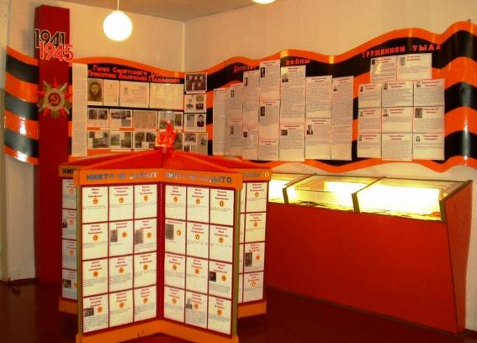
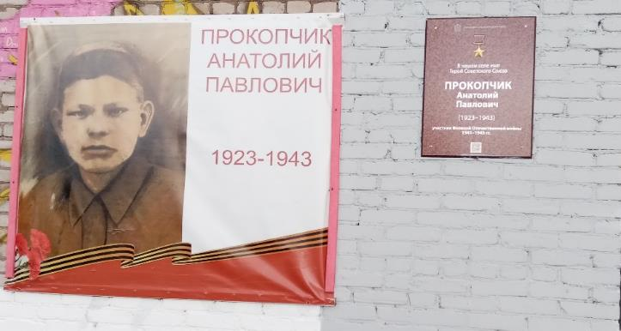
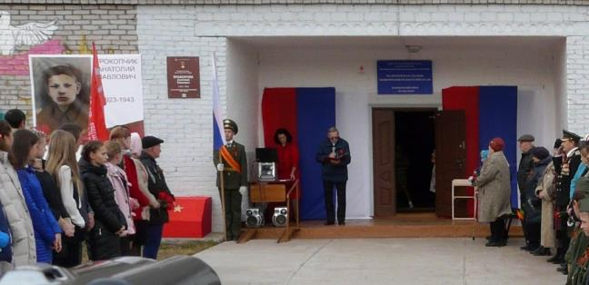
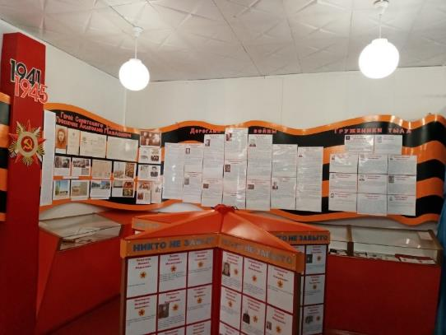
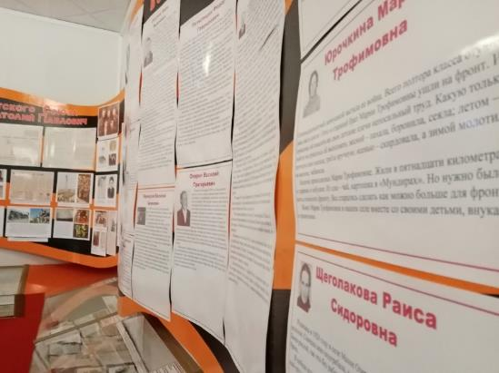
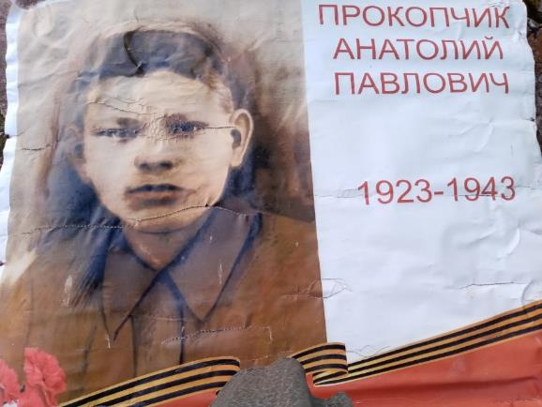
Проблема
Экспозиция музея «Никто не забыт, ничто не забыто» загрязнилась и деформировалась
Баннер с портретом героя на фасаде школы пришел в негодность
2010г.
2018г.
2023г.
2023г.
2023г.

Slide 4
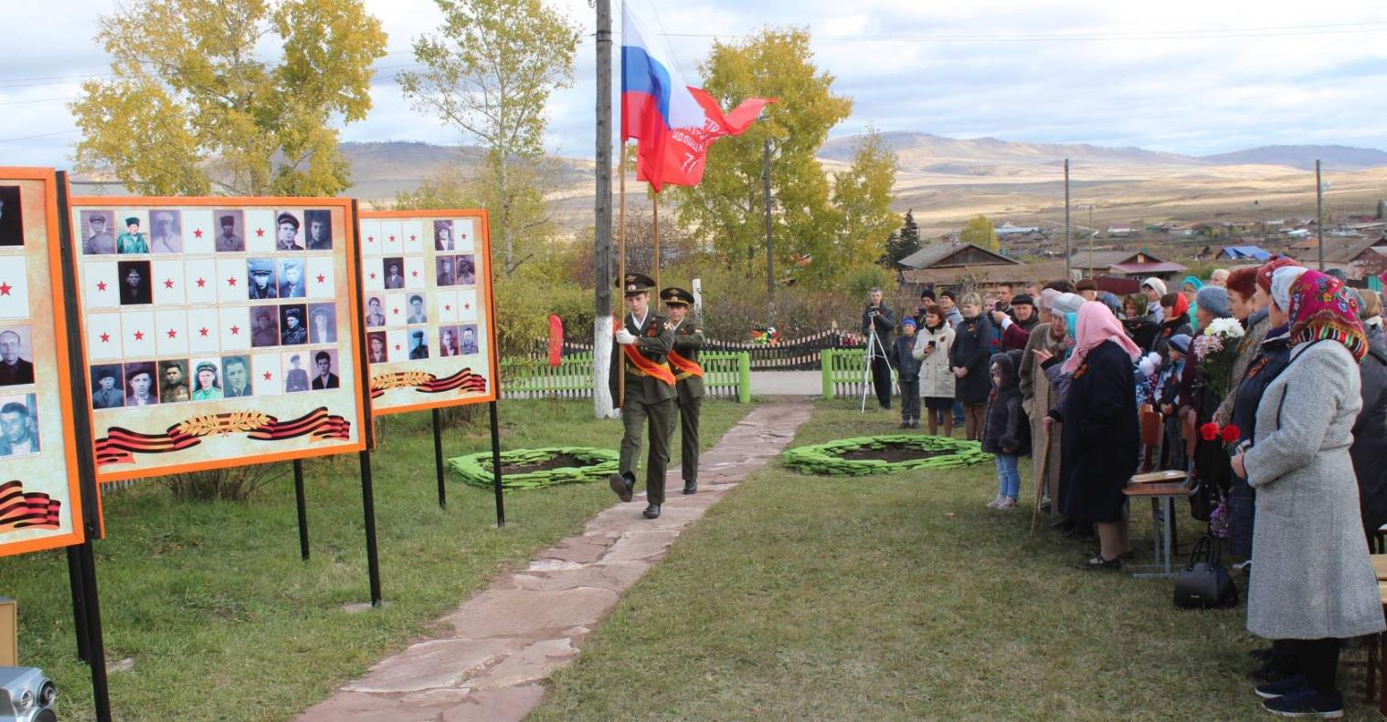
Аллея памяти
Аллея памяти является местом проведения сельских, районных
торжественных митингов, патриотических акций, памятных мероприятий

Slide 5
Цель:
Сохранение исторической памяти о ключевом сражении Великой Отечественной войны, подвиге героев-земляков,
через организацию мероприятий, реконструкцию памятных мест

Slide 6
Задачи проекта:
собрать команду по реализации проекта из активистов историко-краеведческого музея школы, волонтеров, специалистов по краеведению
подготовить оборудование и приобрести необходимые материалы для реализации проекта
установить табличку, обновить малые архитектурные формы в Аллее памяти участников ВОВ
обновить, отремонтировать музейную экспозицию «Никто не забыт, ничто не забыто»
подготовить и провести квиз-плиз и квест, посвященные Битве за Днепр
подготовить и провести торжественное муниципальное мероприятие, посвящённое 100-летию со дня рождения Героя Советского Союза Прокопчика Анатолия Павловича и 80-летию Битвы за Днепр
организовать пункт сбора писем, помощи участникам СВО

Slide 7
Целевая группа
обучающиеся МБОУ Малоозерской СОШ им. Героя Советского Союза А.П. Прокопчика (7-18 лет)
жители села Малое Озеро(18-90лет.)
воспитанники детского сада (3-7 лет.)
жители других городов и сел РФ, посещающие село Малое Озеро
краеведы Шарыповского муниципального округа.
Всего деятельностью по проекту планируется охватить 200 человек

Slide 8
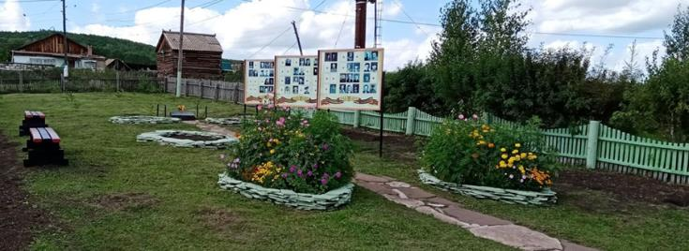
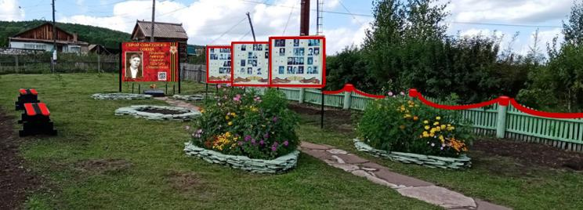
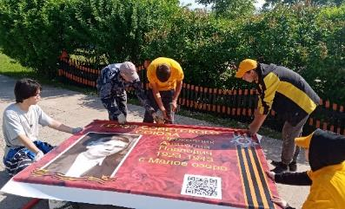
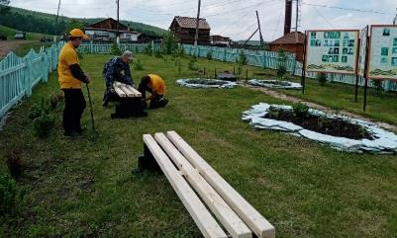
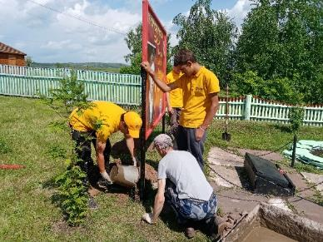
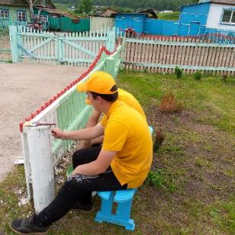
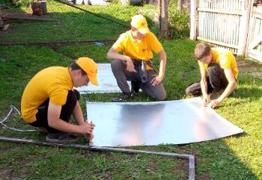
План реализации проекта
Аллея памяти до реконструкции
Фотомакет реконструкции
Выполнение работ по реконструкции аллеи

Slide 9
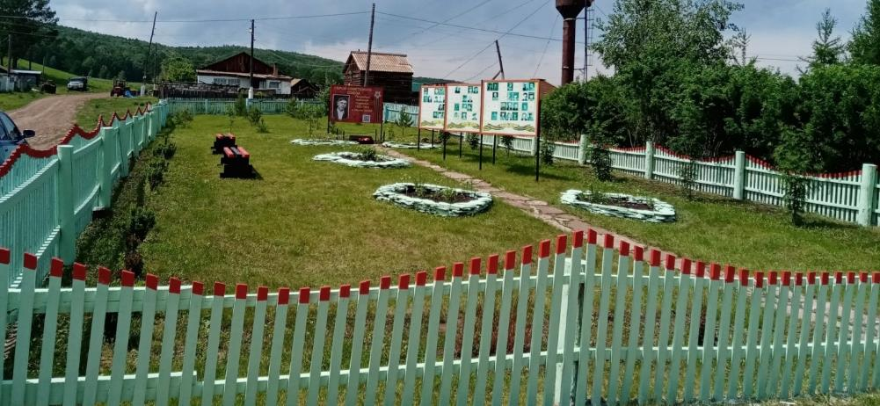
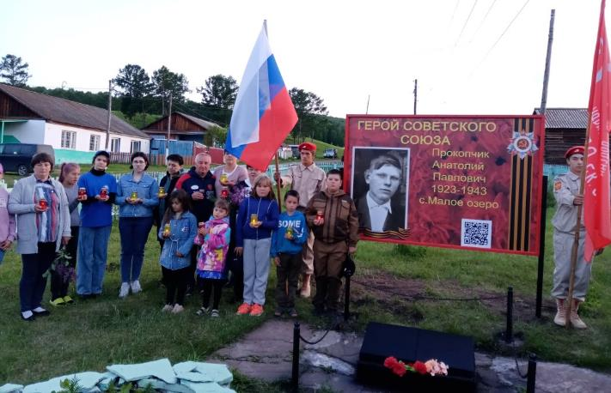
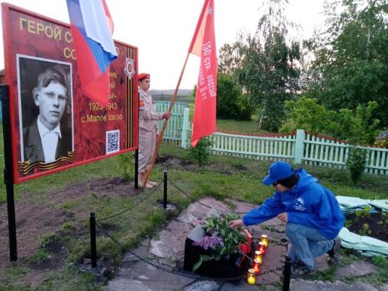
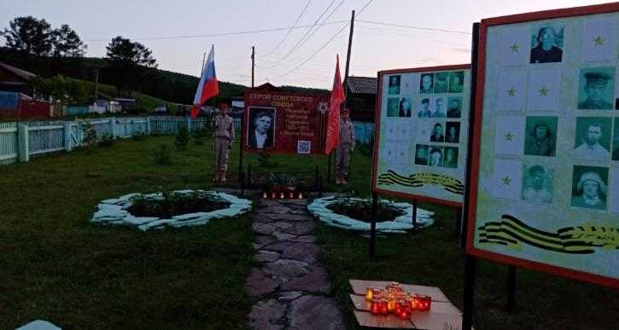
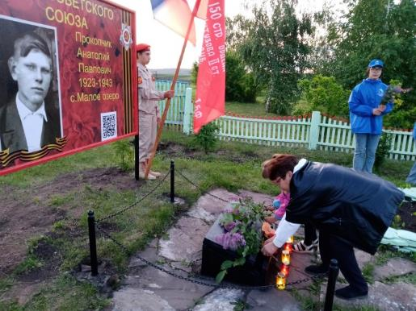
Аллея памяти после реконструкции

Slide 10
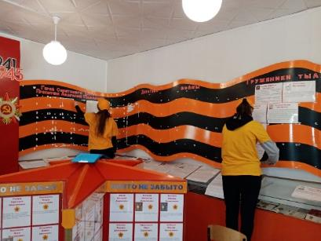
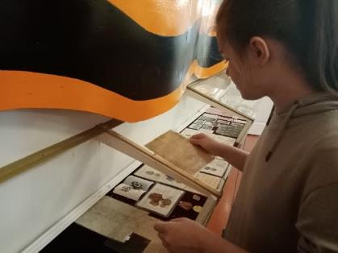
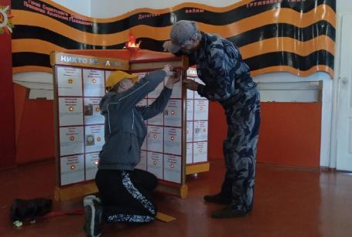
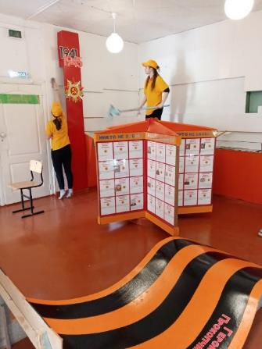
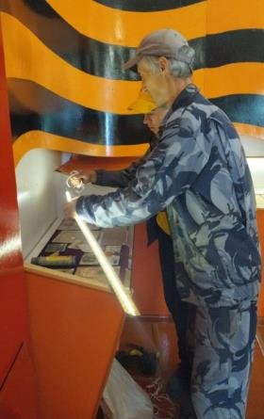
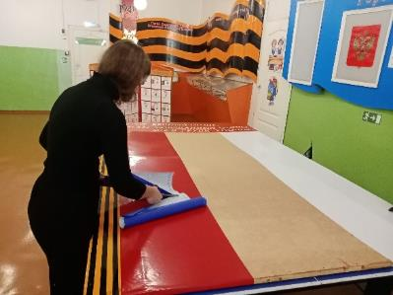
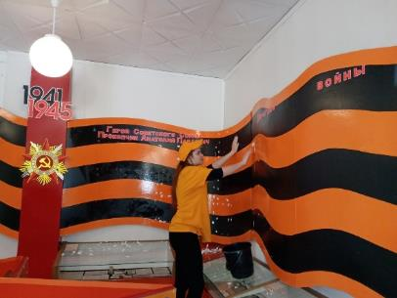
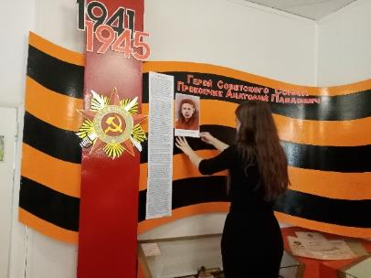
План реализации проекта
Ремонт и обновление экспозиции «Никто не забыт, ничто не забыто»

Slide 11
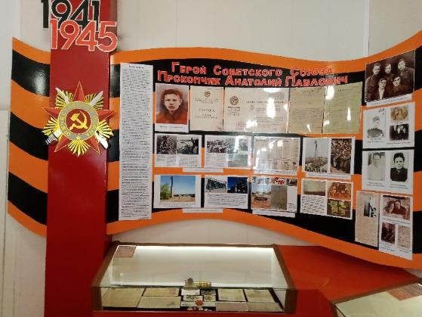
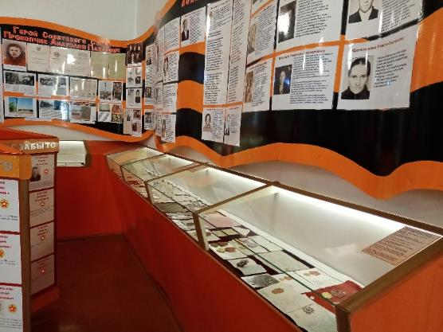
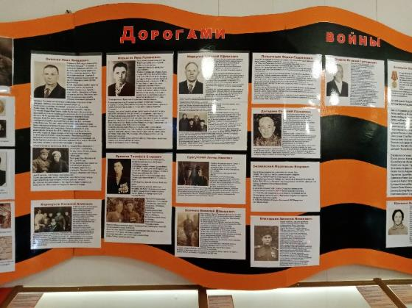
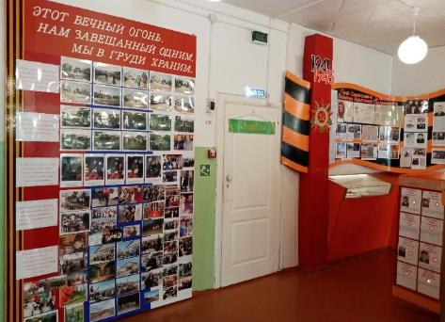
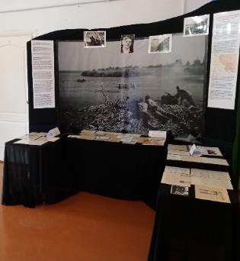
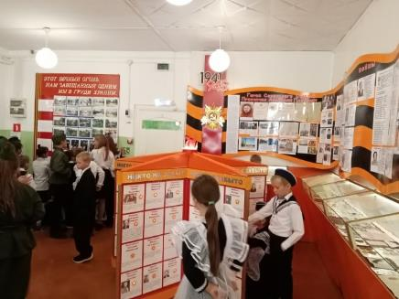
Экспозиция «Никто не забыт, ничто не забыто» после обновления и ремонта

Slide 12
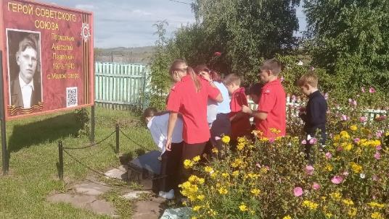
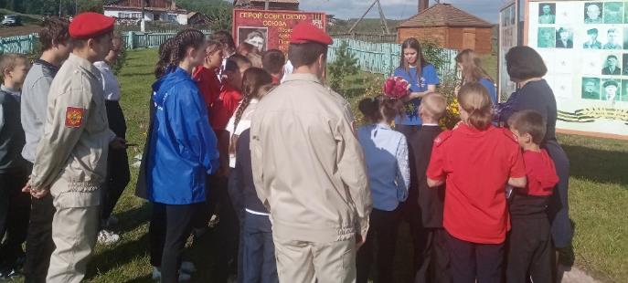
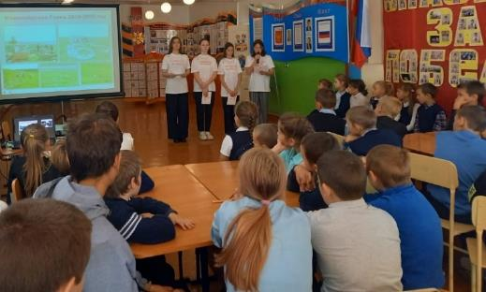
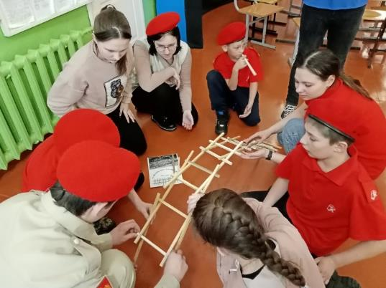
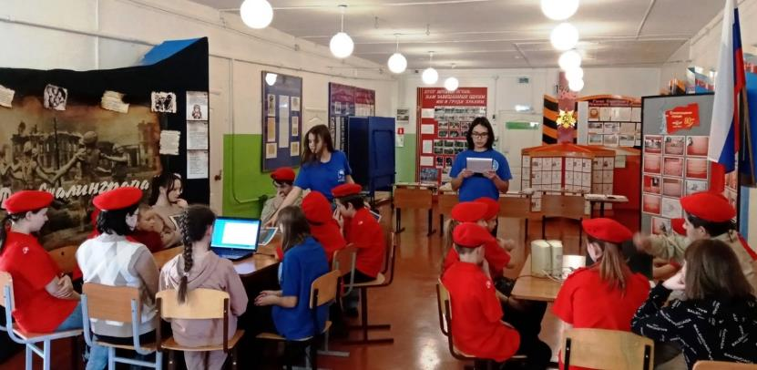
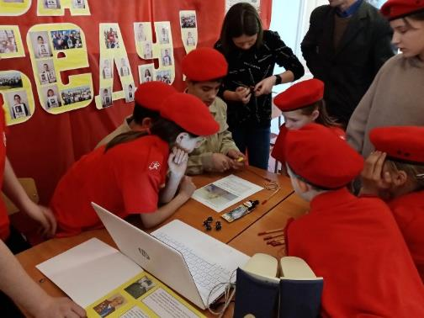
План реализации проекта
Команда проекта организовала изучение истории сражений ВОВ с помощью современных и интересных форматов: квиз, плиз ; квест и др.

Slide 13
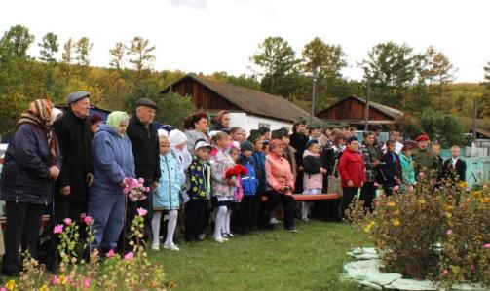
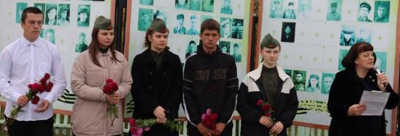
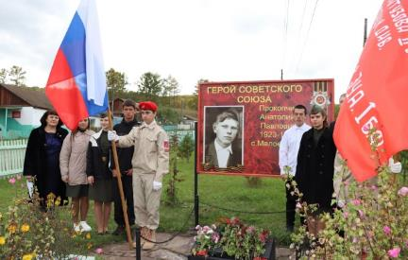
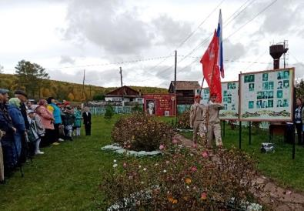
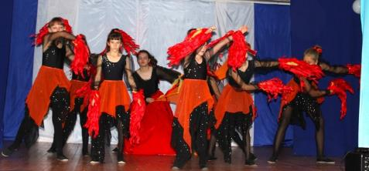
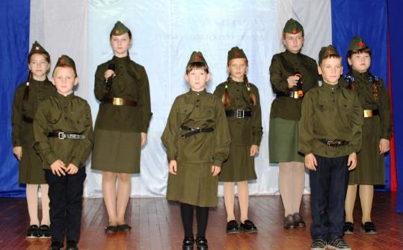
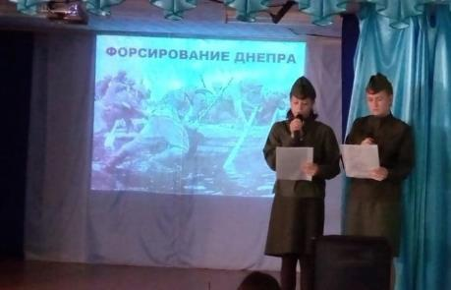
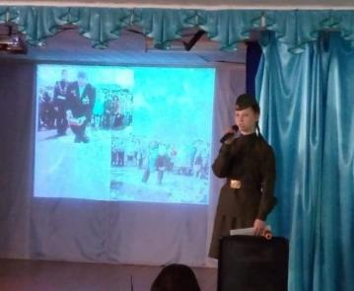
План реализации проекта
29 сентября 2023 года состоялось муниципальное торжественное мероприятие
«Шагнувшие за Днепр», посвященное 100-летию со дня рождения Героя Советского Союза
А.П. Прокопчика и 80-летию битвы за Днепр

Slide 14
План реализации проекта
В процессе проведения патриотических мероприятий, акций в рамках нашего проекта мы морально поддержали земляков участников СВО и открыли пункт сбора писем, медикаментов и др. необходимых вещей для участников СВО. С сентября 2023 года помощь собирается ежемесячно.

Slide 15
Необходимые ресурсы
ИМЕЕТСЯ
НЕОБХОДИМО
Письмо поддержки «Управление культуры»
Шарыповского МО
Специалисты
Оборудование
Инструменты
Инвентарь
5000 рублей
баннер с портретом и краткой информацией
о Герое Советского Союза Прокопчике Анатолии Павловиче
30 000 рублей
В результате победы в краевом конкурсе
«Территория Красноярский край»
Получен грант в сумме 20 000 рублей
Администрация Шарыповского МО
подчеркивая особую значимость проекта
патриотической направленности
выделила дополнительно 10 000 рублей

Slide 16
Результаты проекта
Количественные показатели:
установлена табличка, посвящённая Герою Советского Союза А.П. Прокопчику;
обновлена краска малых архитектурных форм Аллеи памяти участников ВОВ;
обновлена, реконструирована музейная экспозиция «Никто не забыт, ничто не забыто»;
проведены квиз-плиз и квест, посвященные ключевому сражению ВОВ;
29 сентября проведено торжественное муниципальное мероприятие, посвящённое 100-летию со дня рождения
Героя Советского Союза Прокопчика Анатолия Павловича и 80-летию Битвы за Днепр
в торжественном мероприятии приняли участие 100 человек: гости, жители села, команда проекта;
опубликованы 2 информационных заметки в СМИ;
привлечены 7 специалистов;
привлечён волонтёрский отряд в количестве 10 человек.
открыт пункт сбора писем, медикаментов и др. необходимых вещей для участников СВО.
С сентября 2023 года помощь собирается ежемесячно.

Slide 17
Результаты проекта
Качественные показатели:
Проект создал условия для:
патриотического воспитания, сохранения исторической памяти
популяризации исторического наследия Шарыповского района
Музейная экспозиция является одним из объектов для проведения экскурсий по Шарыповскому муниципальному округу. Экспозиция является ресурсом для проведения интерактивных уроков, внеурочных занятий для дошкольников, обучающихся школы, жителей и гостей села.
Мы, участники проекта ежемесячно навещаем семьи ветеранов труда, детей войны, участников СВО. Собираем помощь для участников СВО, проводим встречи с участниками СВО.

